Slide 1
投资银行的风险管理
主讲人：王盈

Slide 2
投资银行的风险管理
投资银行风险概述
投资银行的业务风险
投资银行的风险管理策略
投资银行的风险管理工具

Slide 3
投资银行风险概述
风险的一般特征
风险是指由于各种不确定因素导致行为主体蒙受损失的可能性。
风险具有如下几个特征：
来自于难以预料的不确定性因素的影响，
可能带来损失，也可能带来收益
是一种可能性，只能事前预测，而无法准确度量
风险可分为静态风险和动态风险

Slide 4
投资银行风险概述
投资银行风险的含义
投资银行的风险就是指由于种种不确定的因素使得投资银行的实际收益与预期收益发生偏离，从而蒙受损失或减少获取收益的可能性。
投资银行风险的类型
利率风险
汇率风险
政策性风险
购买力风险
社会经济风险
市场发育程度风险
政治风险
信用风险
流动性风险
财务结算风险
财务风险
管理风险
资本充足性风险
系统性风险
无法控制
非系统性风险
可以控制

Slide 5
投资银行风险概述
投资银行市场风险
市场风险是由于持仓金融头寸的市场价格变动而导致的损失风险。
持仓金融头寸来自于自营投资，做市业务以及其他投资活动。持仓金融头寸的变动主要来自于客户的要求或自营投资的相关策略。
市场风险主要包括权益价格风险，利率风险，商品价格风险和汇率风险。

Slide 6
投资银行风险概述
投资银行信用风险
信用风险是指因借款人、交易对手或持仓金融头寸的发行人无法履约或信用资质恶化而带来损失的风险。
经纪业务代理客户买卖证券及进行期货交易，若没有提前要求客户依法缴足交易保证金，在结算当日客户的资金不足以支付交易所需的情况下，或客户资金由于其他原因出现缺口，投资银行有责任代客户进行结算而造成损失的风险；
经营融资融券类业务时，由于客户未能履行合同约定而带来损失的风险；
信用类产品投资的违约风险，即所投资信用类产品发行人出现违约、拒绝支付到期本息，导致资产损失和收益变化的风险；
利率互换、股票收益互换、场外期权、远期交易等场外衍生品交易的对手方违约风险，即交易对手方到期未能按照合同约定履行相应支付义务的风险。
投资银行可以通过内部信用评级体系对交易对手或发行人的信用级别进行评估，通过授信，逐日盯市，客户风险提示，强制平仓，司法追索来控制相关业务的信用风险。
对证券融资类业务从质押率，质押物，保障金比例，集中度，流动性，期限等多个角度设定风险管理标准，通过及时盯市来管理信用风险敞口

Slide 7
投资银行风险概述
投资银行流动性风险
流动性风险，是指公司无法以合理成本及时获得充足资金，以偿付到期债务，履行其他支付义务和满足正常业务开展的资金需求的风险。
境内交易所和银行间市场拆借，回购等短期融资渠道
对公司未来一段时间内资产负债情况进行每日监测与评估，通过计算压力场景下资金缺口等指标，来评估公司的资金支付能力，对流动性风险指标设置预警阈值。
流动性储备池制度，独立管理，持有充足的高流动性资产以满足公司应急流动性需求
投资银行操作风险
操作风险是指由于内部流程缺陷，信息系统故障，人员失误或不当行为，以及外部因素等原因给公司造成损失的风险

Slide 8
投资银行风险概述
投资银行风险的类型
σ
非系统风险
投资组合线
系统风险
0
n

Slide 9
投资银行业务风险
承销业务风险
承销风险指投资银行在承销股票、债券、金融衍生品等经营活动中，由于不能在规定时间内按事先约定的条件完成承销发行任务而造成损失的可能性。
影响因素包括：投资银行的实力，目标公司所处的行业及其盈利能力和成长潜力，尽职调查的完善程度，定价合理性，承销方式，发行时机，投行竞争风险，审核风险，违约风险，法律风险，道德风险等
经纪业务风险
经纪业务主要风险为影响客户的交易指令及时快速准确执行，为客户带来损失的风险
影响因素包括：开户规模风险，交易保障风险，交易差错风险，信用交易风险
自营业务风险
利用复杂的金融衍生产品，收益增加，风险也更大更复杂
市场风险，经营管理风险，违规风险，金融衍生品的风险

Slide 10
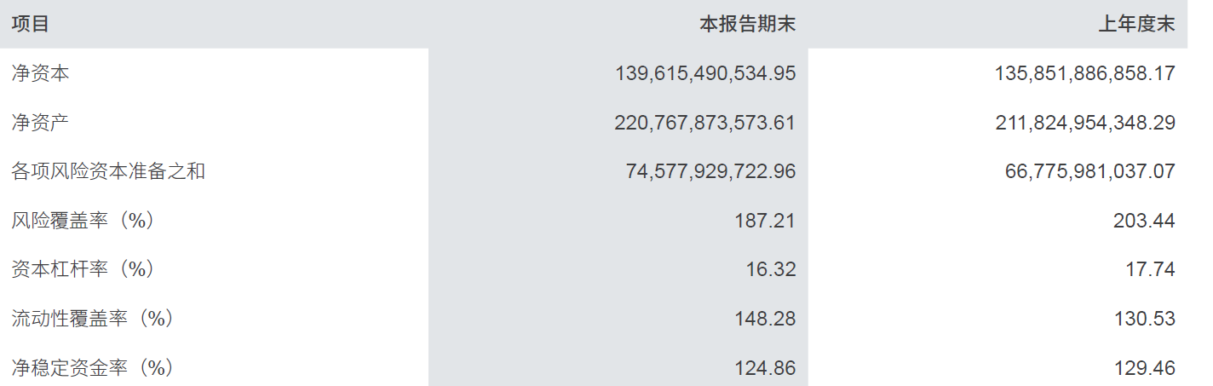
《证券公司风险控制指标管理办法》
第三章，第十七条：证券公司必须符合下列风险控制指标标准：
（1）风险覆盖率（净资本/各项风险准备之和）不低于100%
（2）资本杠杆率（核心净资本/表内外资产总和）不低于8%
（3）流动性覆盖率（优质流动资产/未来30天现金净流出量）不低于100%
（4）净稳定资金率（可用稳定资金/所需稳定资金）不低于100%
中信2023，2022年度风险控制指标

Slide 11
投资银行风险管理的过程
风险识别
风险控制
风险决策
风险分析与评估

Slide 12
投资银行风险管理的过程
风险识别
投资银行在纷繁复杂的宏观市场环境中及其自身内部组织经营管理过程中识别出可能给投资银行带损失和额外收益的因素
识别投资银行外部经营环境
宏观经济政策，如利率调整，税收政策变动
国家对投资银行的监督和调控目标的改变
投资银行参与市场竞争的优势增减
投资银行客户的财务状况
识别自身经营管理的运作环境
投资银行资产的安全性
工作人员的自身素质，风险意识和廉洁性
财务报表的分析，包括财务状况，经营状况，资金的流动性，盈利性等

Slide 13
投资银行风险管理的过程
风险分析与评估
管理者具体预计风险因素发生的概率，对投资银行可能造成损失和收益的大小，进而尽可能定量地确定投资银行的风险程度
尽可能进行全面性分析；一定要遵循动态原则；务必寻求各部分的通力合作
预测风险敞口，损失率，损失概率

Slide 14
投资银行风险管理的过程
风险控制
对风险进行防范和补救
风险管理策略
风险回避
风险分散
风险转移
风险补偿

Slide 15
投资银行风险管理的过程
风险决策
在综合考虑风险和盈利的前提下，投资银行经营者根据其风险偏好，选择风险承担的决策过程
首先要依据公司的经营目标确定决策目标，然后再用概率理论提供多个方案，最后优选方案
风险限额管理和分级授权机制：将公司整体的风险限额分配至各业务部分，业务线

Slide 16
风险管理策略
风险回避
主要指在资产的选择上避免投资于高风险资产，通过应收应付款以及对资产期限结构进行比例管理方式回避风险
避重就轻的投资选择原则
资产结构短期化的策略
扬长避短，趋利避害的债务互换策略(利率互换，货币互换）

Slide 17
风险管理策略
风险回避之利率互换
同种货币固定利率和浮动利率的互换
基本做法：持有同种货币资产或负债的交易双方，以一定的本金作为计息基础，其中一方以固定利息换取另一方的浮动利息
原因：由于经济主体资信状况不同，导致融资成本不同
一方对于另一方具有相对优势，通过互换形成优势互补
投资者A在固定利率融资具有相对优势，投资者B在浮动利率融资具有相对优势
若由A筹集一笔固定利率资金，B筹集一笔浮动利率资金，参加互换，能降低这笔资金的价格
 | 投资者A | 投资者B | AB筹资成本差
固定利率 | 10% | 12% | 2%
浮动利率 | LIBOR+0.5% | LIBOR+0.75% | 0.25%

Slide 18
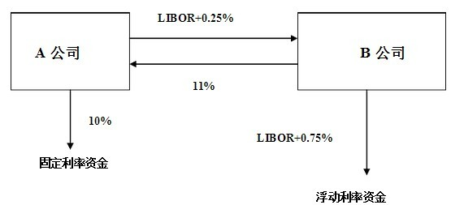
风险管理策略
风险回避之利率互换
A筹集资金是为了作为周转资金
如果直接利用浮动利率筹集资金，需支付的利率为 LIBOR+0.5%
通过利率互换，最后总的支付利率为 10% + LIBOR+0.25% - 11% = LIBOR-0.75%
节约了1.25%
B筹集资金是为了投入一个长期项目
如果直接利用固定利率筹集资金，需支付的利率为 12%
通过利率互换，最后总的支付利率为
LIBOR+0.75% + 11% -（LIBOR+0.25%）= 11.5%
节约了0.5%

Slide 19
风险管理策略
风险分散
主要指投资银行通过资产投资的多样化，选择相关性较弱的，甚至完全不相关或负相关的资产进行搭配，以使风险由高风险资产向低风险资产扩散，以降低整个资产组合的风险程度
其基本途径是实现资产结构的多样化
投资银行的风险分散策略一般有两种
随机分散策略：单纯依靠资产组合中每种资产数量的增加来分散风险，随机选择每种资产
有效分散策略：运用资产组合理论和有关模型对各种资产选择进行分析，根据其各自的风险-收益特征和相互之间的相关性，以组成在一定风险水平上期望收益最高，或者在一定期望收益水平上风险最少的有效组合，比如Sharp Ratio, Treynor Ratio.

Slide 20
风险管理策略
风险转移
如果风险分散后，仍有很大风险存在，那么就要通过合法的交易方式和业务手段将风险转移到别人手上，如提前或推迟结汇，期货交易，期权交易
风险补偿
投资者对其所承担的风险要求额外的补偿，即风险溢价

Slide 21
风险管理策略
风险转移
期货交易
例如，甲公司借入一笔三个月后偿付的10万美元贷款，而三个月后甲公司可以获得1200万日元收入，它需要将日元兑换为美元后偿还，但是现在市场上美元/日元的汇价波动较剧烈。现在的比价是1美元/115日元，甲公司以1美元/118日元的比价买入了三个月到期的美元/日元期货。期货的卖方承担全部汇率波动风险，甲公司将盈利锁定为：
（120-118）*10 =20万日元
期权交易
如果甲公司买入的是1美元/118日元比价的三个月到期的美元/日元期权，
日元贬值超过1美元/118日元，执行期权，锁定利润为 （20万日元-期权费）
若日元只贬值到1美元/116日元，放弃执行期权，利润为 （40万日元-期权费）

Slide 22
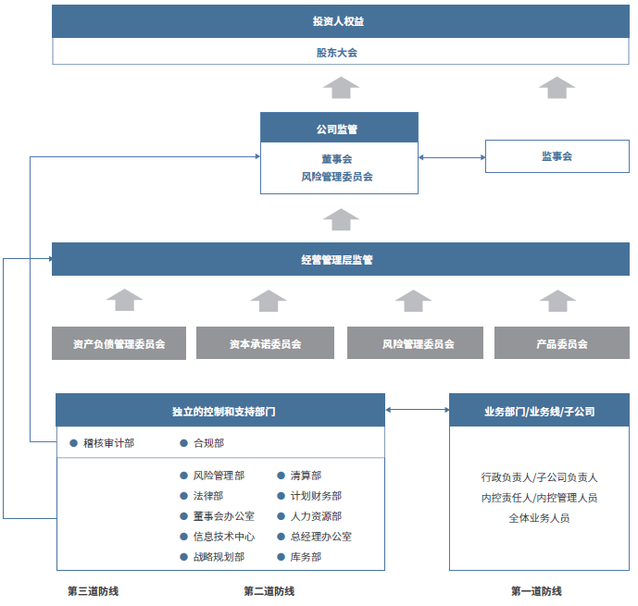
中信证券风险管理架构
三层管理
三道防线

Slide 23
传统的风险衡量指标
σ
总体风险，对称性
Semi-σ
总体风险，非对称性
β
系统性风险

Slide 24
VaR
VaR
风险价值法（Value at Risk,VaR），指在给定的概率条件和置信度下，由于市场波动而导致整个资产组合在未来某个时期内可能出现的最大价值损失。
Prob(r_{p} <-VaR) ≤ 1-c
Prob ：资产价值损失小于可能损失上限的概率
c ：置信度，代表的是测量的可信程度
r_{p} ：该项金融资产在持有期内的损失
VaR ：置信水平c下处于风险中的价值，即最大的可能损失
r_{p}
0
r_{p}平均值
-VaR

Slide 25
VaR例子
假定某投资银行100万元买入某股票，该股票的历史日平均收益为5%，标准差为20%，要求计算出未来一个交易日置信度为99%的VaR值。
根据标准正态分布的规律，99%置信区间的左尾临界值为-2.33，因此将日度收益率标准化之后我们可以得到
投资100万元的损失为100*41.6%=41.6万元
VaR的解释
99%的可能性或者说正常情况下，该投资银行的在未来一个交易日的损失在41.6万元以内
1%的可能性即小概率情况下，该投资银行的损失会超过41.6万元。

Slide 26
VaR模型特点
VaR计算简单，解释容易理解
VaR不仅能计算单个金融产品的风险，还能计算全部投资组合乃至整个经营机构的整体风险。
VaR可以事前计算风险，而不像传统风险测量方法只能事后衡量风险的大小；
VaR是一种动态风险管理技术：VaR随时按照市场价格进行重新定价，而且VaR技术采用的时间间隔通常较短，报告的时间间隔可以灵活选取（日，周，月，季度等频率）

Slide 27
VaR模型的局限性
要求正态分布
不适用于极端条件下对于市场风险的衡量
对历史数据有很强的依赖性
没有具体考虑损失超过VaR时的具体损失额度
只注重概率（Probability），忽略了风险的价格（Price）、投资者对风险的心理偏好（Preference）
存在模型风险：
难以精确地模拟所有交易组合的市场风险因素
对同一资产组合采用不同的模拟方法时，会得到不同的VaR值，这就使其可靠性难以把握

Slide 28
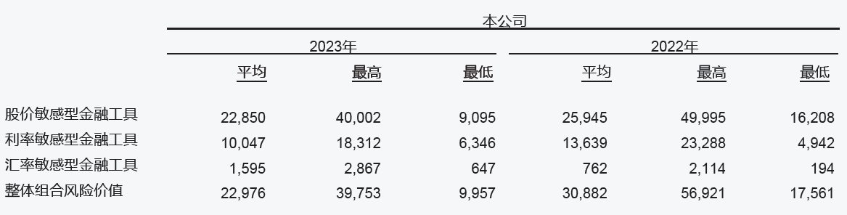
VaR 中信证券
中信证券根据历史数据计算VaR值，置信水平为95%，观察期为1个交易日，按风险类别分类VaR如下（万元）

Slide 29
其他风险管理工具
尾部期望损失（Tail-VaR，Expected Shortfall，ES）
ES=E(r_{p} < -VaR)
Tail-VaR反应了尾部的具体亏损和对应的概率，有利于防范极端的小概率金融风险。

Slide 30
其他风险管理工具
压力测试（敏感性分析）
压力测试是指将整个金融机构或资产组合置于某一特定的极端市场情况下，然后测试该金融机构或资产组合在这些关键市场变量突变的压力下的表现状况，看看是否能经受得起这种市场的突变
例如，假设利率骤升10%，某一货币突然贬值30%，股价暴跌50%等异常的市场变化
压力测试对市场中的一个或相关的一组变量在短期内的异常变化进行分析
压力测试可以衡量金融机构在遇到意外风险时机构的承受能力
压力测试可以为管理层明确指出导致资产组合价值发生变化的本质原因和风险因素，特别是几个关键市场因素一起波动的时候

Slide 31
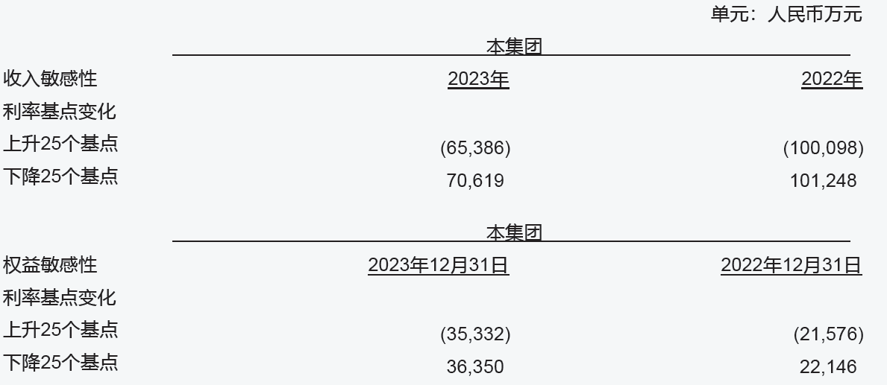
其他风险管理工具
敏感性分析：监控利率风险的主要工具，在其他变量不变的假设下，利率发生合理，可能的变动，年末持有的各类金融工具公允价值变动对收入总额和股东权益产生的影响。
假设市场整体利率发生平行移动，且不考虑管理层为降低利率风险而可能采取的风险管理活动，中信集团利率敏感性分析如下

Slide 32
其他风险管理工具
情景分析
情景分析是指在假设的政治，经济，军事和自然灾害在内的投资环境变化中，先分析出主要市场变量的可能变化，在进而分析对资产组合的影响
例如：投资国出现政治动荡，战争或经济危机
情景分析首先假设整体环境的变化，在推断出在这种特定情景下市场变量的可能变化，最后在考察这些市场变化对投资组合的影响

Slide 33
小结
投资银行面临哪些主要的风险？
投资银行在风险管理过程中应注意哪些问题？
简述各种风险管理的策略？
分析VaR风险管理模型的应用和局限性。

